Slide 1


Polaris : Procédure de connexion.
https://rotary2160.org/fr/
Accès Polaris par Eric Desmidts

Slide 2


Première connexion à Polaris.
Cliquez sur “Connexion”
Accès Polaris par Eric Desmidts

Slide 3
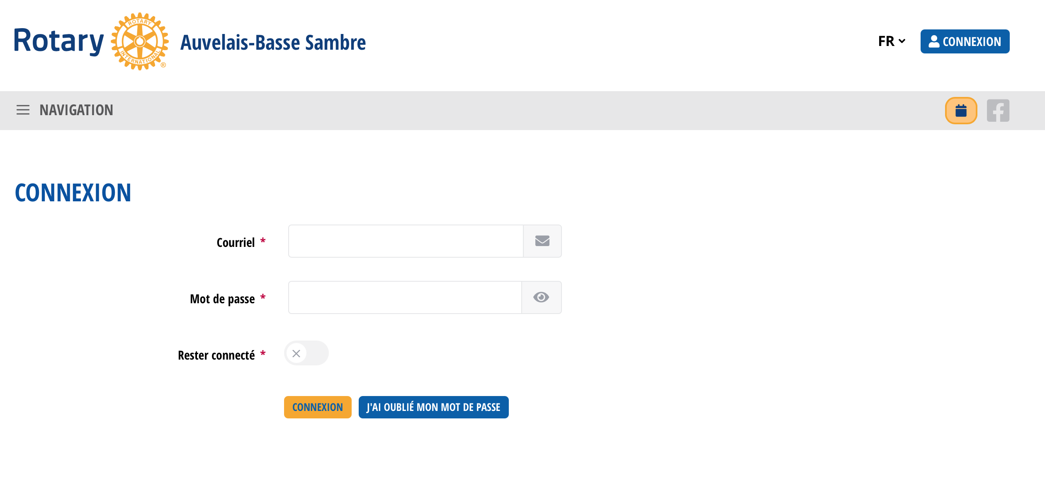
Première connexion à Polaris.
Cliquez sur “J’ai oublié mon mot de passe”
Accès Polaris par Eric Desmidts

Slide 4
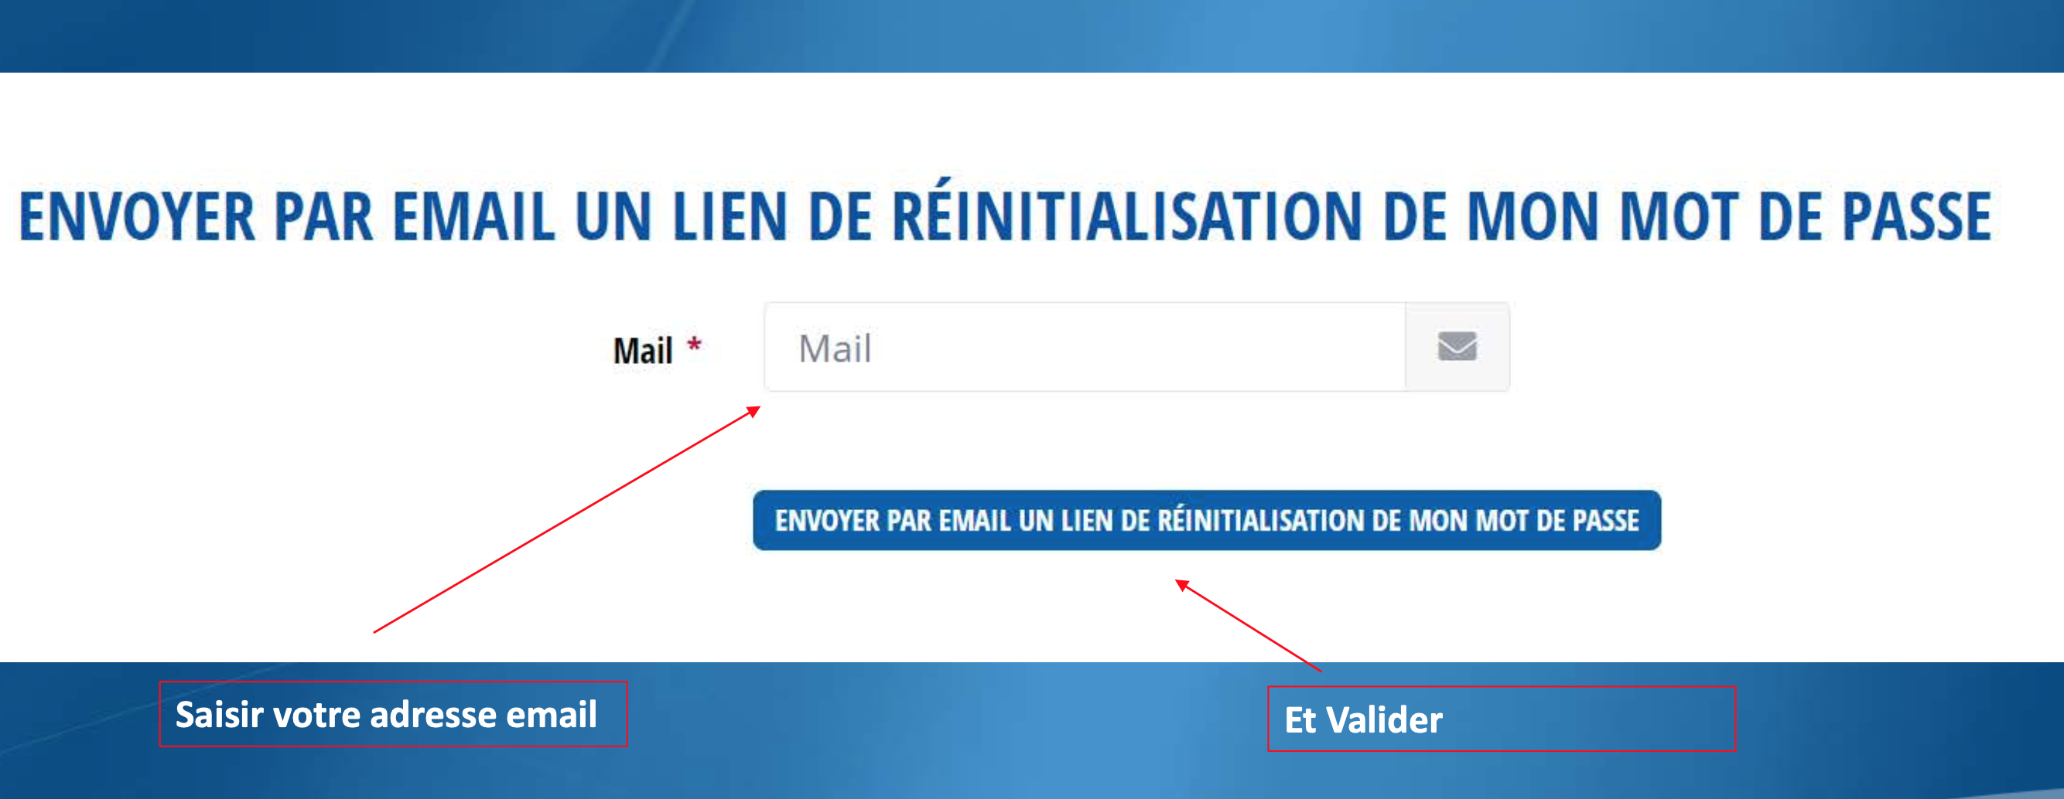
Première connexion à Polaris.
Saisissez votre adresse mail connue par Polaris & cliquez pour une demande d’envoi de mail de réinitialisation.
Accès Polaris par Eric Desmidts

Slide 5
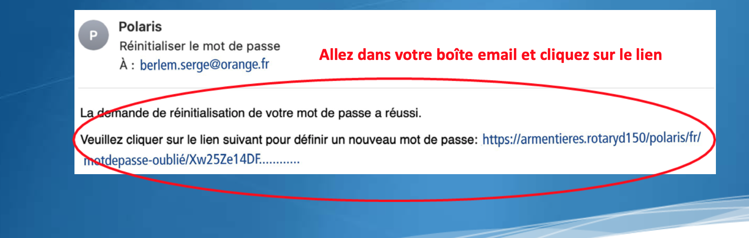
Première connexion à Polaris.
Allez dans votre boîte mail et cliquez sur le lien envoyé par Polaris.
Accès Polaris par Eric Desmidts

Slide 6
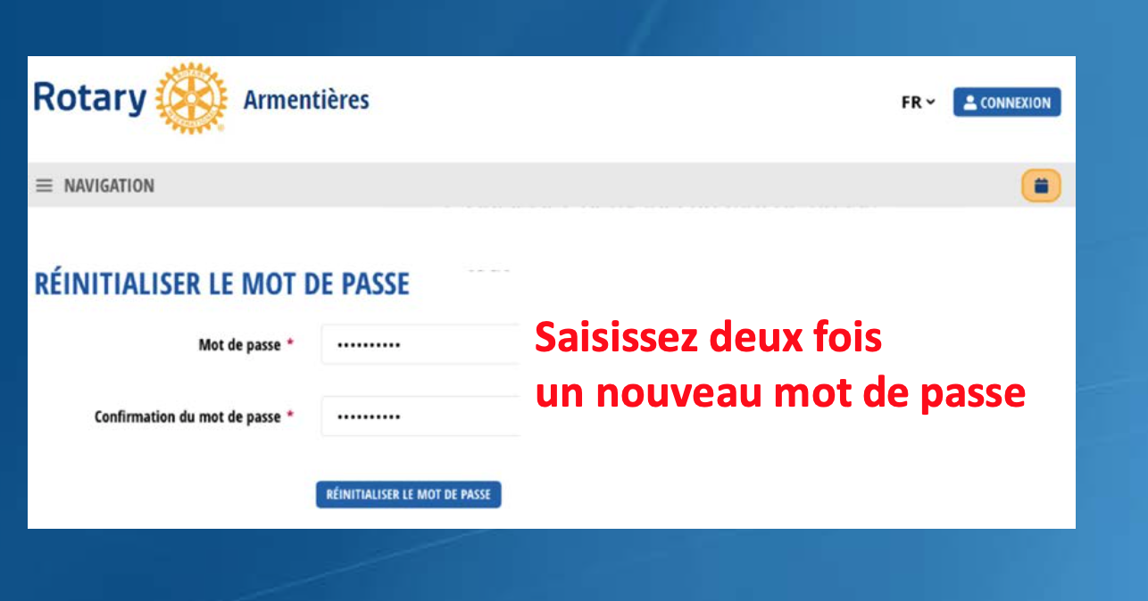
Première connexion à Polaris.
Encodez votre mot de passe 2 fois dans les cases : Celui-ci doit contenir au moins 8 caractéres, dont au moins une majuscule et au moins un chiffre de 0 à 9. et cliquez sur réintialiser le mot de passe. La plateforme revient alors sur la page d’entête.
Accès Polaris par Eric Desmidts

Slide 7

Connexion définitive à Polaris.
Cliquez sur “Connexion”
Accès Polaris par Eric Desmidts

Slide 8
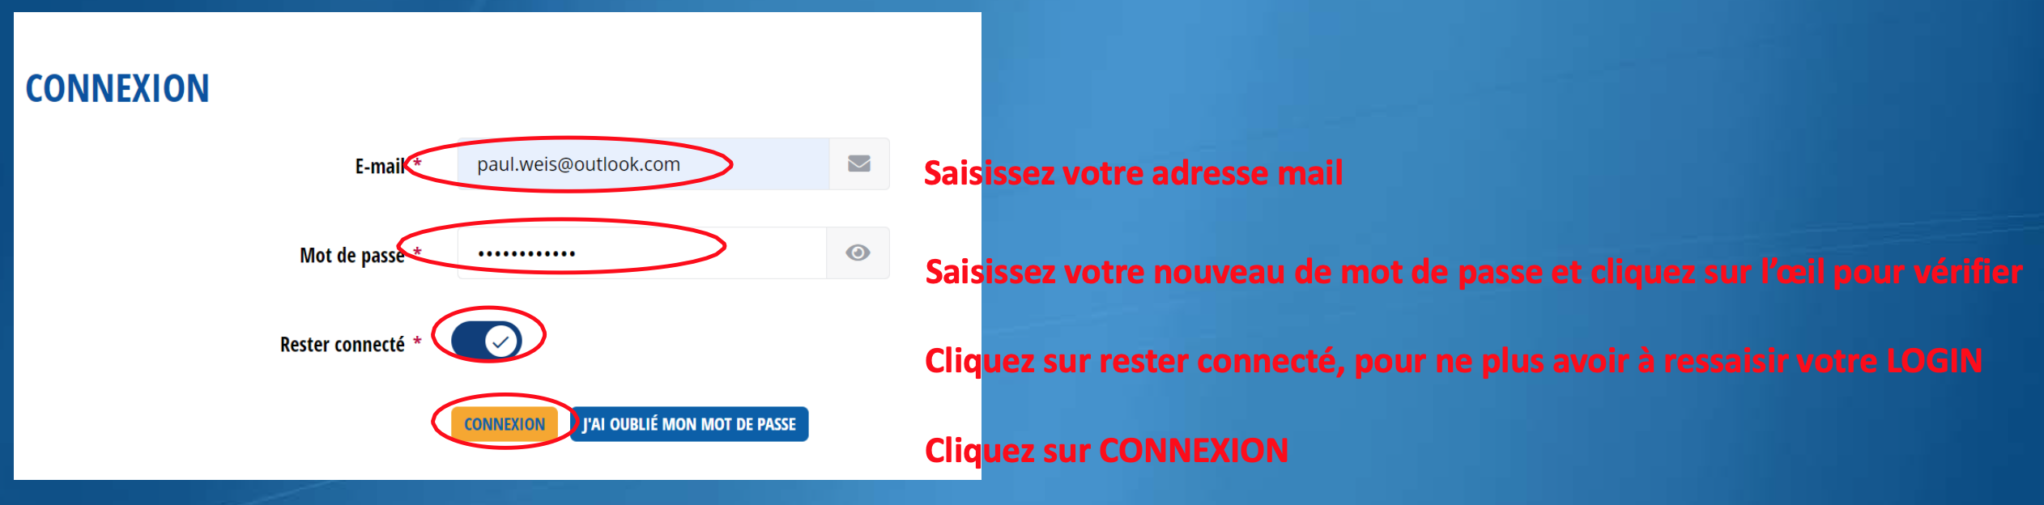
Connexion définitive à Polaris.
Allez sur votre boîte mail et cliquez sur le lien envoyé par Polaris.
Accès Polaris par Eric Desmidts

Slide 9
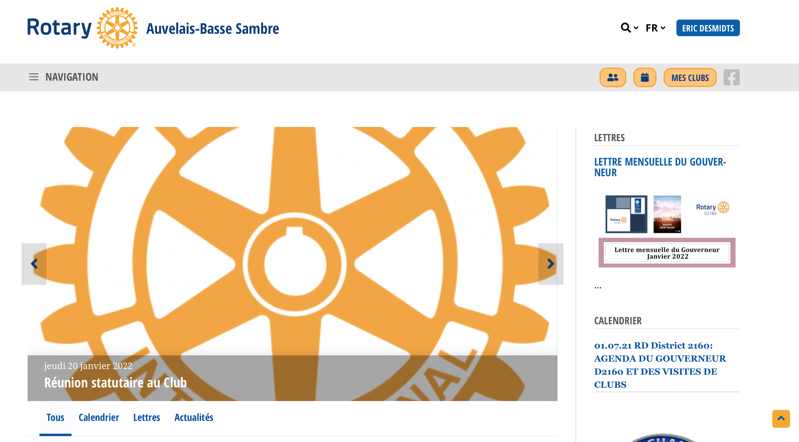
Vous voici connecté à Polaris.
Cliquez sur les 3 traits, vous développez alors le menu de navigation
Accès Polaris par Eric Desmidts

Slide 10
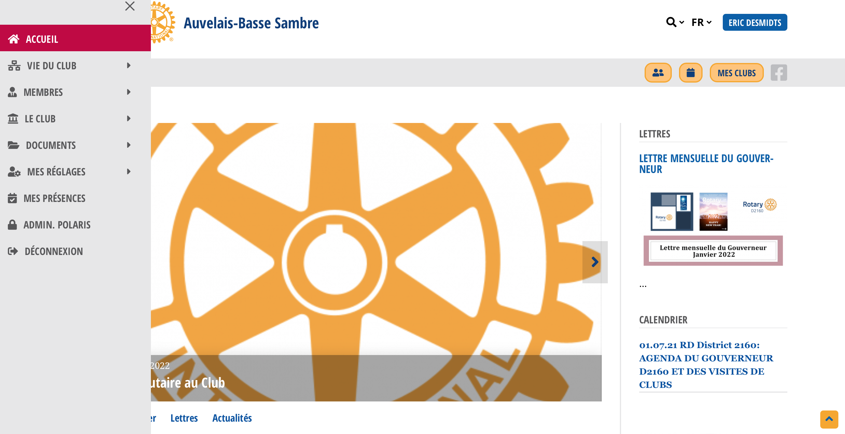
Polaris…
Pour vous inscrire aux réunions du club,
cliquez sur “La vie du Club”
Accès Polaris par Eric Desmidts

Slide 11
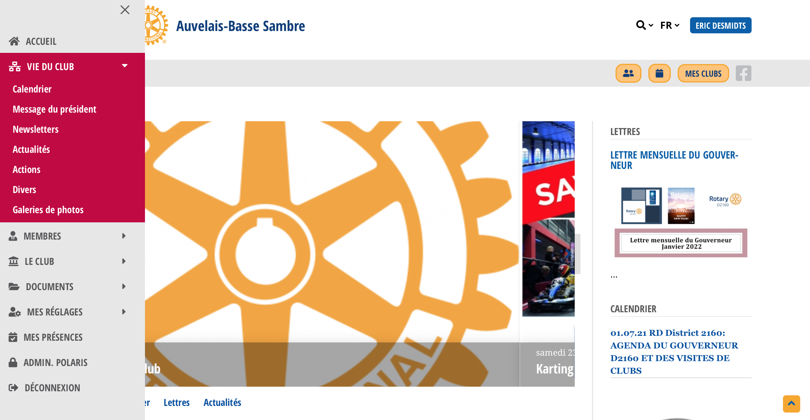
Polaris…
Pour vous inscrire aux réunions du club, cliquez sur calendrier…
Accès Polaris par Eric Desmidts

Slide 12
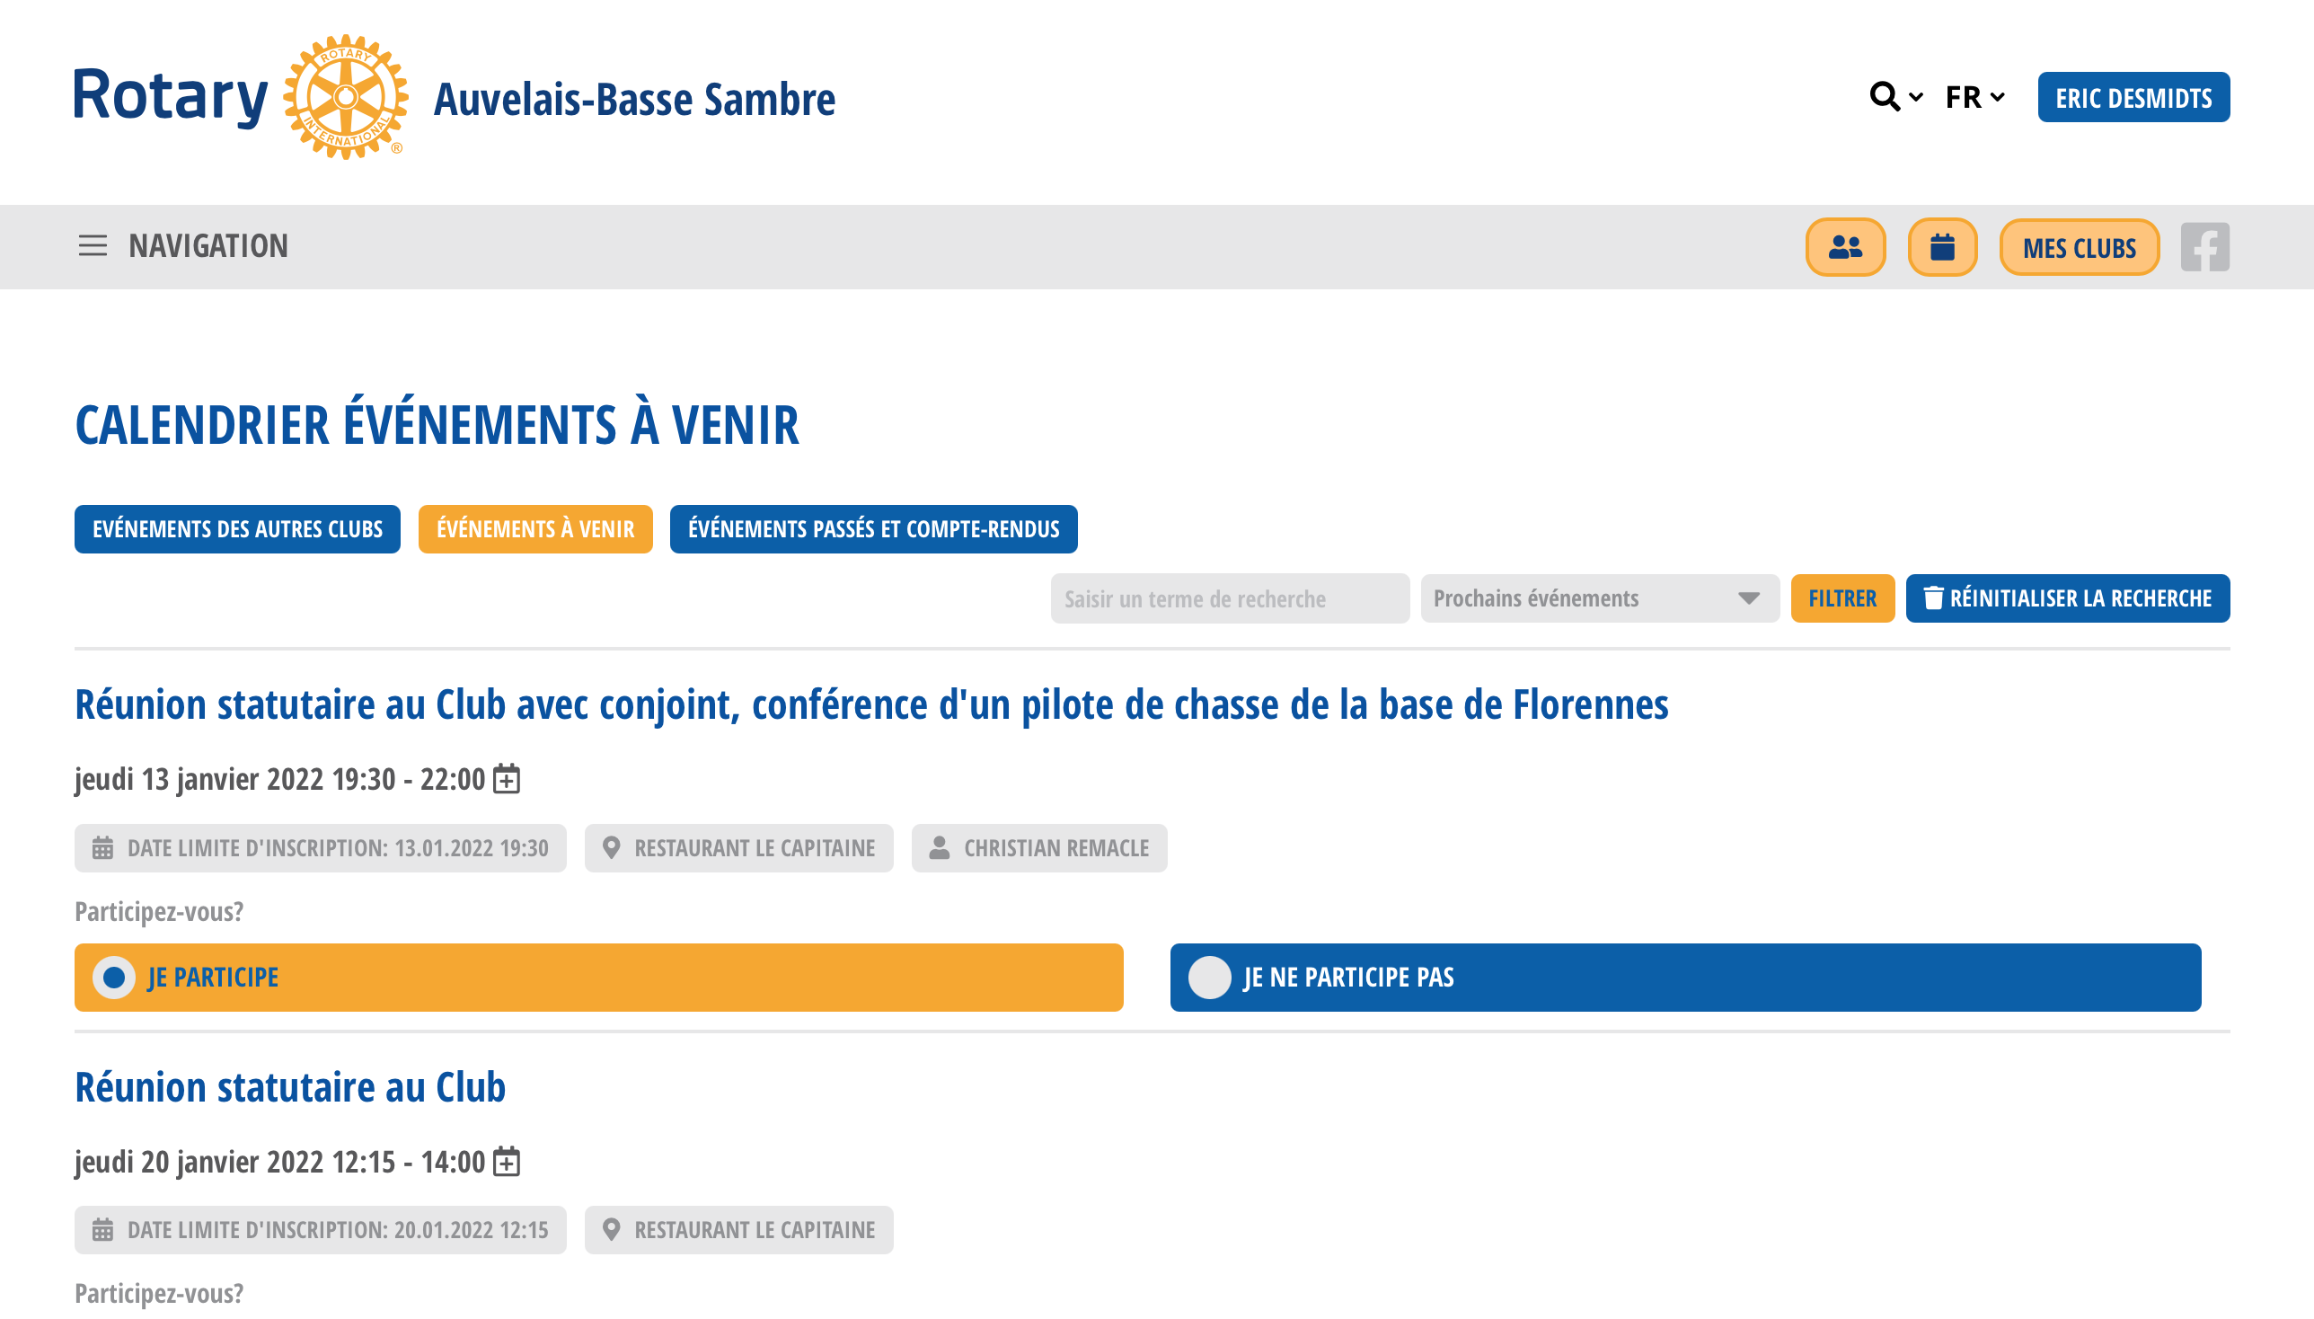
Polaris…
Vous pouvez alors pour chaque réunion encodée, pointer votre participation.
Celle-ci est modifiable à tout moment si votre planning change.
Aucune sauvegarde n’est à faire (le système le fait pour vous) .
Accès Polaris par Eric Desmidts

Slide 13

Polaris, Oui mais aussi…..
Polaris est bien plus qu’un calendrier des réunions de notre club,………
Accès Polaris par Eric Desmidts

Slide 14
Polaris sur smartphone
Polaris est disponible sur smartphone, explication via ce lien :
https://www.youtube.com/watch?v=wZfYkbDvW2w&t=5s
Accès Polaris par Eric Desmidts

Slide 15
Polaris, help 🤗
En cas de problème, n’hésitez pas à me contacter :
desmidts.eric@skynet.be
0477/902037
Accès Polaris par Eric Desmidts

